Slide 1
Produzione del formaggio
Per produrre il formaggio abbiamo bisogno di:
caglio;
latte;
una pipetta;
un bicchiere;
un vasetto.

Slide 2
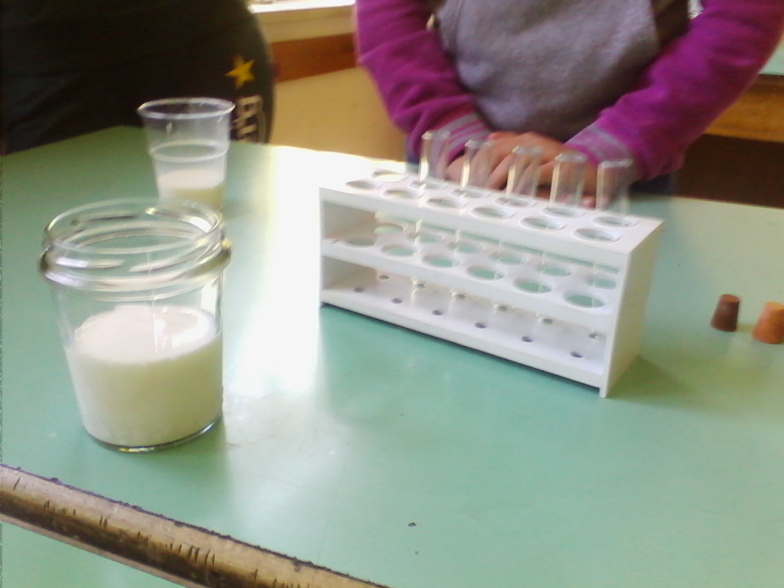
Presentazione

Slide 3
Preparazione
Come primo passaggio versiamo il latte nel vasetto.
Poi, con la pipetta (che prende il nome di Pasteur, Louis Pasteur, un chimico che ha scoperto la pastorizzazione), estraiamo il caglio in proporzione al latte, e lo versiamo nel vasetto. Il caglio è di origine animale e si ricava dallo stomaco animale.

Slide 4
Coagulazione
Successivamente mettiamo a bagnomaria il vasetto alla temperatura di 36.5°.
In questo modo il caglio coagulerà il latte.

Slide 5
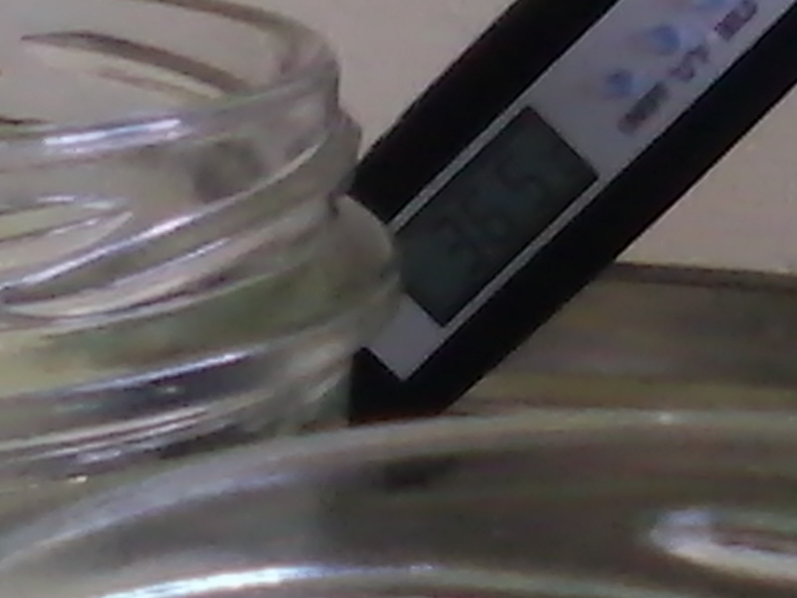

Slide 6
Risultato
Dopo 30 minuti circa, il caglio ha coagulato il latte ed abbiamo ottenuto una sostanza simile alla ricotta.
Questa sostanza contiene il restante latte, quindi, per ottenere il formaggio è necessario filtrarlo.

Slide 7
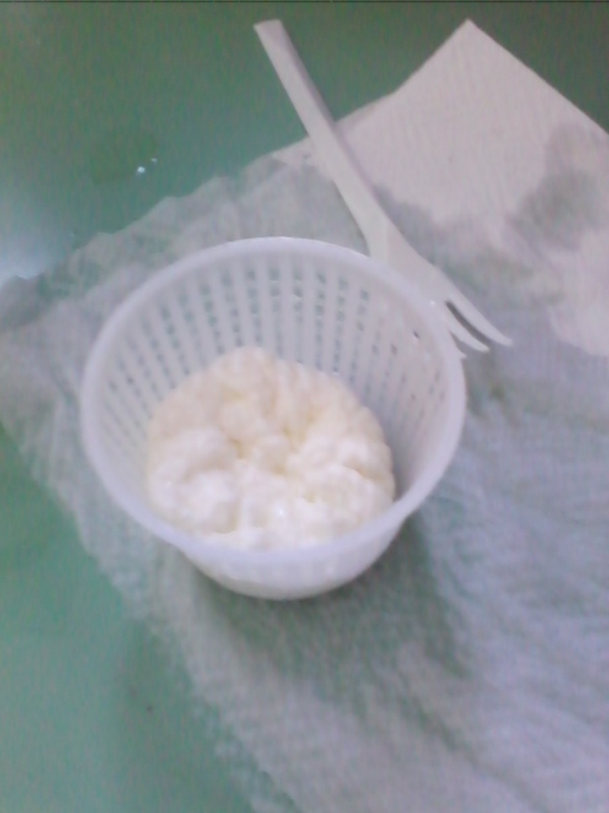
Filtrazione
Questo procedimento è chiamato filtrazione, perché fatto passare il rimanente latte, nel bicchiere, per mezzo di un colino ricoperto di carta scottex.
Prima
Dopo

Slide 8
Risultato

Slide 9
Estrazione DNA
Per estrarre il DNA occorre:
una pipetta;
un kiwi o una banana;
alcool;
provetta;
un vasetto;
detersivo;
forchetta.
Per iniziare riduciamo in poltiglia con la forchetta il frutto (in questo caso kiwi), levando la buccia.

Slide 10
Successivamente..
Versiamo il risultato dall’aver ridotto in poltiglia il kiwi, in un vasetto e mescoliamo con la forchetta...

Slide 11
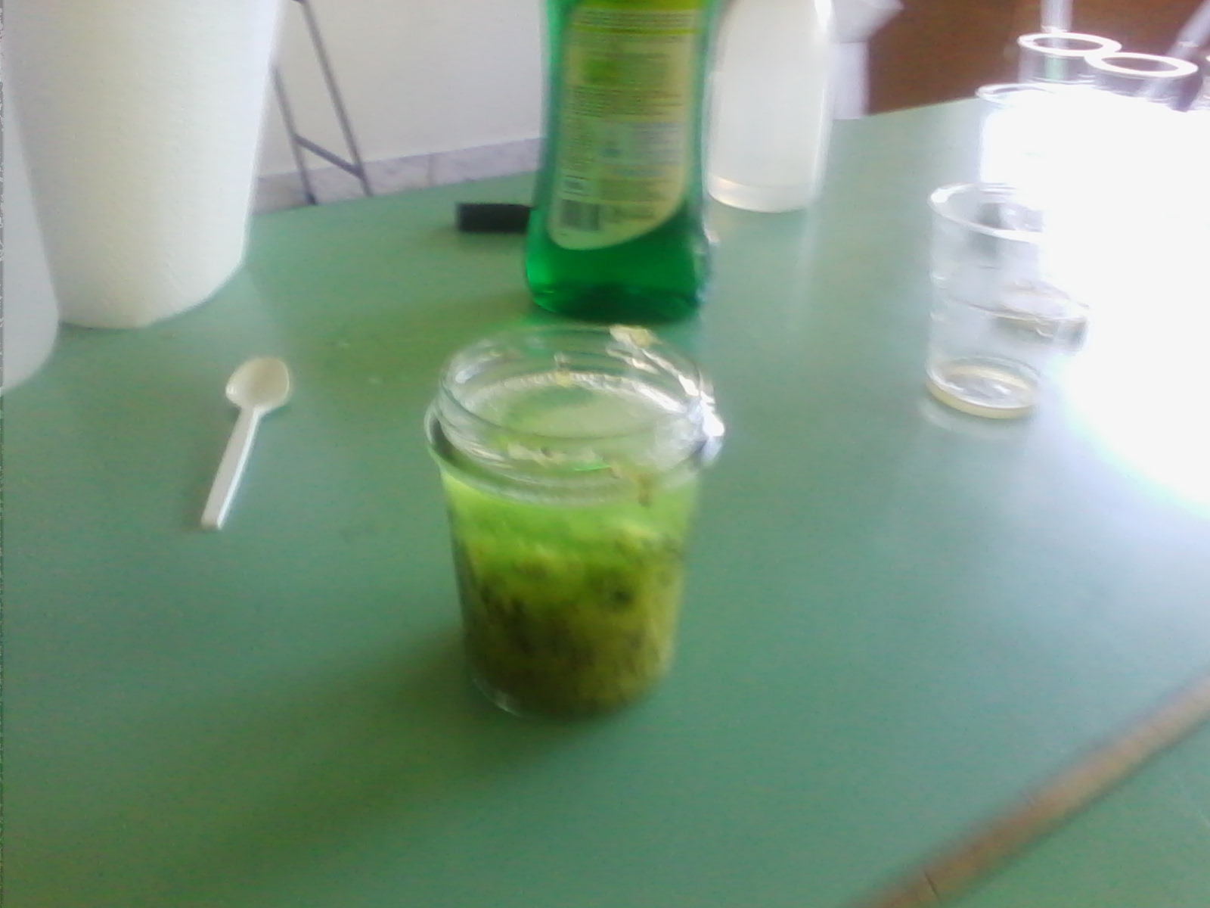
Detersivo
Dopo aver mescolato, aggiungiamo nel vasetto un po’ di detersivo da cucina, fino all’orlo.

Slide 12
Dopo aver aggiunto il detersivo, mettiamo a bagnomaria il risultato a circa 60°. Mentre si scalda mescoliamo il tutto, e dopo circa 20 minuti togliamo il vasetto e lo immergiamo in una ciotola contenente acqua fredda.

Slide 13
Ora versiamo nella provetta la soluzione del kiwi e successivamente, con la pipetta l’alcool freddo, facendolo scorrere lentamente sulla parete della provetta. La quantità dell’alcool deve essere circa pari a quello della soluzione. Dopo circa 5 minuti vedremo che il DNA precipita e si raccoglie.

Slide 14
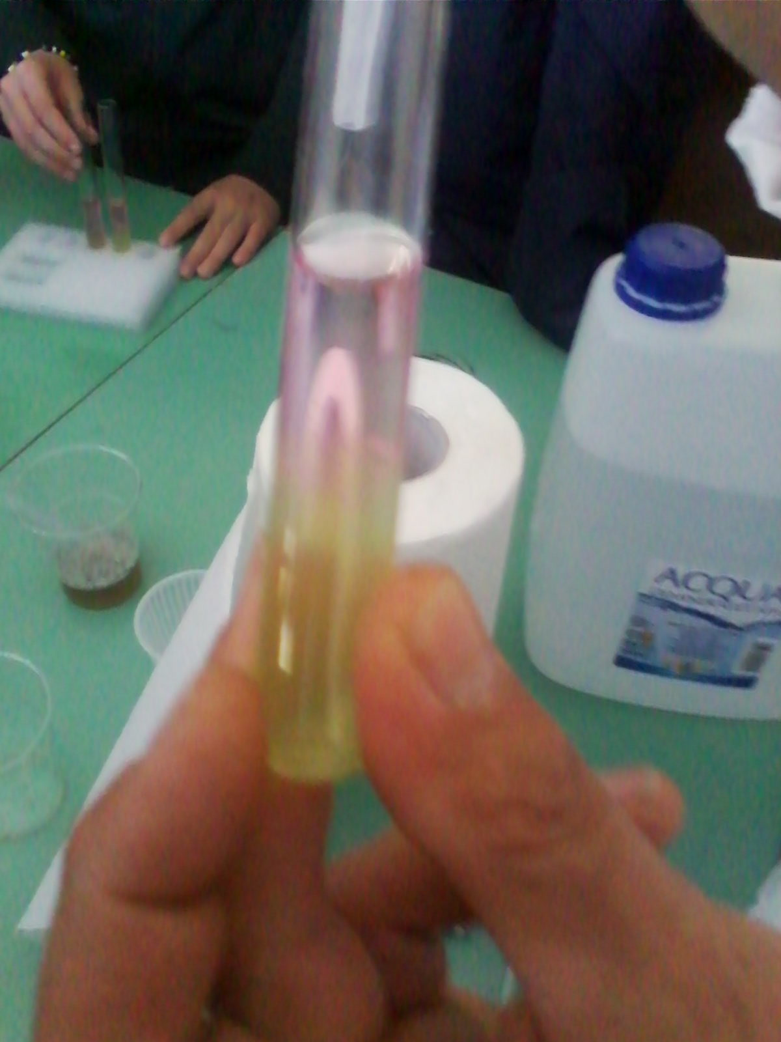
Risultato

Slide 15
Ora la reazione che avviene fra alcool e la soluzione, è quella che si forma una sostanza bianchiccia, che tende ad aumentare. Esso è il DNA del kiwi.
Fatto da:
Beatrice Nardini, Giulia Di Giacomo, Chiara Schiavoni.

